Slide 1
Pitanja i odgovori!

Slide 2
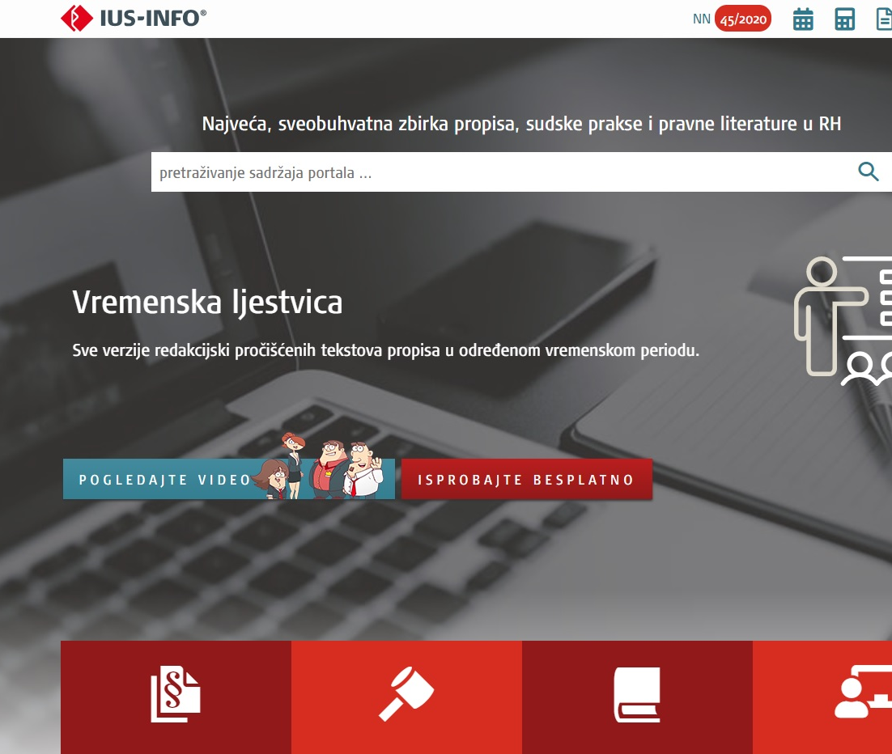
Lexpera predstavlja novi portal IUS-INFO Ako ste naš korisnik za pristup novom portalu možete koristiti Vaše postojeće korisničko ime i zaporku: http://novi.iusinfo.hr/prijava
Ako niste postojeći korisnik Registrirajte se i isprobajte novi portal IUS-INFO besplatno
http://novi.iusinfo.hr/registracija

Slide 3
RADNI ODNOSI U DOBA EPIDEMIJE SARS-CoV-2 – 2. dio Pitanja i odgovori!
26. svibnja 2020. godine

Slide 4
VIRUS SARS-CoV-2 „KORONAVIRUS“ COVID-19
Globalna pandemija koronavirusom proglašena od strane WHO-a 11. ožujka 2020.
U RH proglašena epidemija bolesti Covid-19 Odlukom Vlade RH od 12. ožujka 2020.

Slide 5
ZAKON O RADU (NN 93/14, 127/17, 98/19) ostaje osnovni propis
+ ostali poznati izvori radnoga prava

Slide 6
ISPLATA PLAĆE AKO POSLODAVAC KORISTI POTPORU ZA OČUVANJE RADNIH MJESTA
Poslodavac se obvezuje radniku za kojeg je isplaćena Potpora, ISPLATITI PLAĆU sukladno ugovoru o radu, pravilniku o radu, kolektivnom ugovoru ili posebnom propisu, u tekućem mjesecu za prethodni mjesec, a prema priznatom razdoblju isplate Potpore.
Prema tome, to može biti i više i manje od isplaćene potpore, ali ne manje od minimalne plaće utvrđene Uredbom o visini minimalne plaće (NN 106/19) – 4.062,51 kn bruto.
Poslodavac se obvezuje Zavodu DOSTAVITI DOKAZE O ISPLAĆENOJ PLAĆI (Obrazac JOPPD) za prethodni mjesec najkasnije 5. u tekućem mjesecu u kojem dospijeva isplata Potpore, izuzev za prvu isplatu potpore.
To znači do 05.06. za mjesec travanj odnosno do 05.07. za mjesec svibanj.

Slide 7
SMANJENJE BROJA RADNIKA AKO POSLODAVAC KORISTI POTPORU ZA OČUVANJE RADNIH MJESTA
Za vrijeme trajanja razdoblja Potpore (od 01.03.2020. do 31.05.2020.) poslodavac se obvezuje ZADRŽATI BROJ RADNIKA za koji je isplaćena Potpora.
Smanjenje broja radnika iz opravdanih razloga: istek ugovora na određeno vrijeme, sporazumni prestanak ugovora o radu na zahtjev radnika, osobno uvjetovani otkaz, odlazak radnika u mirovinu i otkaz zbog skrivljenog ponašanja radnika.
Poslovno uvjetovani otkaz – bitno je da do prestanka ugovora o radu nije došlo do 31.05.2020.
Odluka o otkazu otkazni rok prestanak ugovora o radu

Slide 8
NAKNADA PLAĆE ZA VRIJEME PROVEDENO „NA ČEKANJU” Članak 95. st. 3. Zakona o radu: Radnik ima pravo na naknadu plaće za vrijeme prekida rada do kojeg je došlo krivnjom poslodavca ili zbog drugih okolnosti za koje radnik nije odgovoran. Članak 95. st. 5. ZoR: Ako zakonom, drugim propisom, kolektivnim ugovorom, pravilnikom o radu ili ugovorom o radu nije drukčije određeno, radnik ima pravo na naknadu plaće u visini prosječne plaće koja mu je isplaćena u prethodna tri mjeseca.

Slide 9
ISPLATA DIVIDENDE ILI DOBITI ZA VRIJEME TRAJANJA RAZDOBLJA POTPORE ?
U uvjetima za ostvarivanje prava na mjeru Potpora za očuvanje radnih mjesta nije bilo predviđeno bilo kakvo ograničenje. Iz Ugovora o dodjeli Potpore za očuvanje radnih mjesta ne proizlazi zabrana isplaćivanja dobiti/dividende.
Sada se međutim počelo govoriti o tome da za svibanj neće ostvariti potporu oni poslodavci koji su isplaćivali dobit/dividendu (da li samo u periodu od 01.03. do 31.05. ili i prije ?).
Mijenjanje uvjeta nakon sklapanja Ugovora o dodjeli Potpore – problematično !
O P R E Z !

Slide 10
Zakon o interventnim mjerama u ovršnim i stečajnim postupcima za vrijeme trajanja posebnih okolnosti (NN 53/2020)
- stupio na snagu 01.05.2020.
- posebne okolnosti zbog proglašenja epidemije bolesti COVID-19 uzrokovane virusom SARS-CoV
- trajanje: 3 mjeseca tj. do 01.08.2020.
- ZASTOJ S POSTUPANJEM U SVIM OVRŠNIM POSTUPCIMA, osim radi namirenja tražbine zakonskog uzdržavanja djeteta, druge tražbine kada se ovrha provodi radi namirenja budućih obroka po dospijeću, tražbine po osnovi dospjele a neisplaćene plaće, naknade plaće ili otpremnine i ako se radi o mjerama osiguranja iz kaznenog postupka
- ODNOSI SE I NA POSLODAVCE I NA DRUGE ISPLATITELJE STALNOG NOVČANOG PRIMANJA !
- ZAPRIMAJU SE NOVE OVRŠNE ISPRAVE RADI STJECANJA PRAVA PRVENSTVENOG REDA, ALI SE NE PLIJENI PLAĆA NITI PRENOSI OVRHOVODITELJU; NE TEKU ZATEZNE KAMATE
- stečajni razlozi nastali za vrijeme trajanja posebnih okolnosti nisu pretpostavka za podnošenje prijedloga za otvaranje stečajnog postupka

Slide 11
ŠTO NAKON 01.06.2020. ?
MJERE - restriktivnije
- samo za određene sektore (turizam, prijevoz, ugostiteljstvo ?)
OTKAZI UGOVORA O RADU ?
- redoviti - poslovno uvjetovani
- izvanredni ? OPREZ !
SMANJENJE PLAĆA ?

Slide 12
UMJESTO ZAKLJUČKA
OVO JE SITUACIJA KOJU NITKO Nije ŽELIo – NITI POSLODAVCI NITI RADNICI
NITKO NIJE KRIV !
SITUACIJA JE NOVA I DOSAD NE SAMO NEVIĐENA NEGO I NEZAMISLIVA !
VIŠE NEGO IKAD JE POTREBNO MEĐUSOBNO UVAŽAVANJE
I RAZUMIJEVANJE POZICIJE „DRUGE STRANE”

Slide 13
Imate li pitanja? Slobodno nam ih pošaljite na…
webinar@iusinfo.hr
Na Vaša pitanja probati ćemo odgovoriti u sljedećem on-line predavanju.

Slide 14
Glasnik IUS-NEWS
Prijava na Glasnik IUS-NEWS:
http://www.iusinfo.hr/Services/Entry.aspx?Id=3#
Svi prijavljeni na Glasnik dobivati će i prezentacije s naših besplatnih Info Webinara….
Informativan
Pravovremen
Sveobuhvatan
Pouzdan

Slide 15
HVALA! www.psod.hr

